Slide 1
СТОЛИЧНА ПРОГРАМА „КУЛТУРА“
2018 г.
https://kultura.sofia.bg/

Slide 2
СТОЛИЧНА ПРОГРАМА „КУЛТУРА“
Програма „Култура” е създадена през 2007 г., първоначално като Меценатска програма „Култура”, а през 2008 г. е преименувана на Столична програма „Култура”.
Програмата работи на базата на Закона за развитие на културата, Закона за общинския бюджет, Закона за местното самоуправление и местната администрация, Стратегията за развитие на културата София – Творческа столица 2013-2023 и Правилата за работа на Програмата.
Дейността и развитието на СП „Култура” се ръководи от Творчески съвет, който определя годишните приоритети и направления на Програмата и прави подбор на оценителите на кандидатстващите проекти.
Администрирането и координацията на Програмата се осъществяват от Дирекция „Култура”.
Чрез значителните финансови инвестиции и големия брой подкрепени проекти във всички области на изкуството и културното наследство, Програма „Култура” работи както за самия културен сектор, така и за гражданите на София.

Slide 3
Целите на Програмата:
Чрез финансиране на дейности да изгради среда за развитие на културния живот в Столицата, като подкрепя реализирането на проекти в сферата на културата и изкуствата, с висока художествената стойност, спомага за постигане на по-голямо разнообразие и динамика в културния живот на София, насърчава реализирането на проекти с фокус върху общественозначими теми и проблеми, привлича за участие гражданите в културния живот.
Приоритети на Столична програма „Култура” през 2018 г.:
Специален приоритет на Програмата за 2018 г.: София – град-домакин на председателството на България на Съвета на Европейския съюз през 2018г.;
Достъп до култура;
Култура и човешки капитал;
Културно наследство на променящия се град;
Град на творческа икономика;
Равнопоставено участие в глобалните културни процеси.

Slide 4
ТЕМАТИЧНИ НАПРАВЛЕНИЯ И ФИНАНСИРАНЕ ПО ПРОГРАМИ
НАПРАВЛЕНИЕ | ПРОГРАМА | ПРОГНОЗНИ СУМИ
НАПРАВЛЕНИЕ 1: „ТВОРЧЕСКА СОФИЯ“ | Програма 1: „Сценични изкуства” (театър, танцов театър, мюзикъл, перформативни сценични форми)“ | 170 000
 | Програма 2: „Музика, класически, модерен и фолклорен танц“ | 170 000
 | Програма 3: „Визуални изкуства“ | 130 000
 | Програма 4: „Литература (издателска дейност, оперативна критика, културна периодика и превод)“ | 75 000
НАПРАВЛЕНИЕ 2: „КУЛТУРНО НАСЛЕДСТВО“ | Програма 5: „Историческо наследство, социализация на недвижими културни ценности“ | 290 000
 | Програма 6: „Нематериално културно наследство и културни традиции на столицата“ | 30 000
НАПРАВЛЕНИЕ 3: „КУЛТУРНИ ДИАЛОЗИ“ | Програма 7: „Външна и вътрешна мобилност” | 75 000
 | Програма 8: „Културни партньорства и копродукции” | 100 000
НАПРАВЛЕНИЕ 4: „КУЛТУРА НА ОБЩНОСТТА“ | Програма 9: „Активно участие” | 75 000
НАПРАВЛЕНИЕ 5: „СОФИЯ – ТВОРЧЕСКИ ГРАД НА КИНОТО (ПОД ЕГИДАТА НА ЮНЕСКО)“ | Програма 10: „Кино” | 170 000
 | Програма 11: „София - творчески град на киното (под егидата на ЮНЕСКО)” | 150 000

Slide 5
ПРОГНОЗЕН ВРЕМЕВИ ГРАФИК ЗА РЕАЛИЗАЦИЯ НА СЕСИИТЕ НА СП „КУЛТУРА“
Срокове | Дейности
17 юли - 11 септември 2017 г. | Срок за подаване на документи
18 септември 2017 г. | Обявяване на резулатите от техническата оценка на проектните предложения
19 септември - 9 октомври 2017 г. | Съдържателна оценка на проектните предложения
9 октомври 2017 г. | Обявяване на резултатите
10 – 23 октомври 2017 г. | Подаване на допълнителни документи
Януари 2018 г. | Стартиране на изпълнението на одобрените за финансирани проекти
12 март – 13 април 2018 г. | Втора сесия по Столична програма „Култура“ за Програма 7: „Външна и вътрешна мобилност“
Януари – 15 декември 2018 г. | Период за изпълнение на проектите
До 15 декември 2018 г. | Представяне на съдържателни и финансови отчети

Slide 6
СТОЛИЧНА ПРОГРАМА „КУЛТУРА“
2007 г. – 2017 г.
Годишен бюджет на Столична програма „Култура“: 1 500 000 лв.
Общ брой подадени проекти за периода: 4 233
Общ брой финансирани проекти за периода: 1 367

Slide 7
ФИНАНСИРАНИ ПРОЕКТИ ПО ПРОГРАМИ – 2017 г.

Slide 8
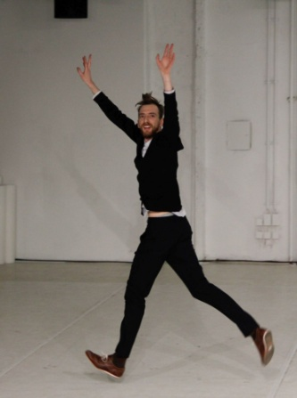
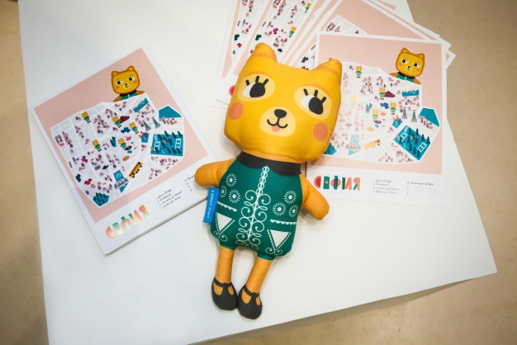
ДОБРИ ПРАКТИКИ
СТОЛИЧНА ПРОГРАМА „КУЛТУРА“ – 2016 г.
Програма 1: „Сценични изкуства“
"Платформа “Мигриращото тяло” в ДНК-пространство за съвременен танц - „НАЦИОНАЛЕН ДВОРЕЦ НА КУЛТУРАТА – КОНГРЕСЕН ЦЕНТЪР СОФИЯ” ЕАД
Програма 2: „Музика и танц“
"Музикален фестивал "Жълтите павета" - Фондация „Божура Арт”
Програма 3: „Визуални изкуства“
"София за вкъщи: нова идентичност за сувенири" - „Студио Комплект” ООД

Slide 9
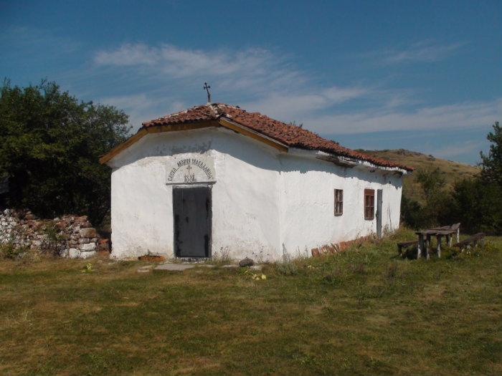
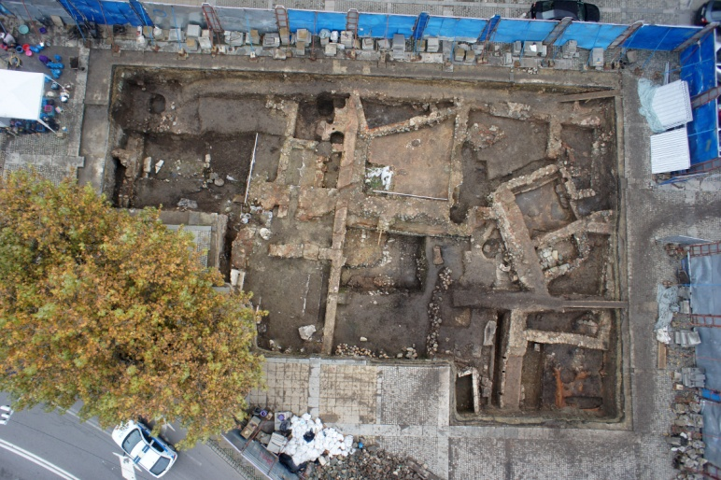
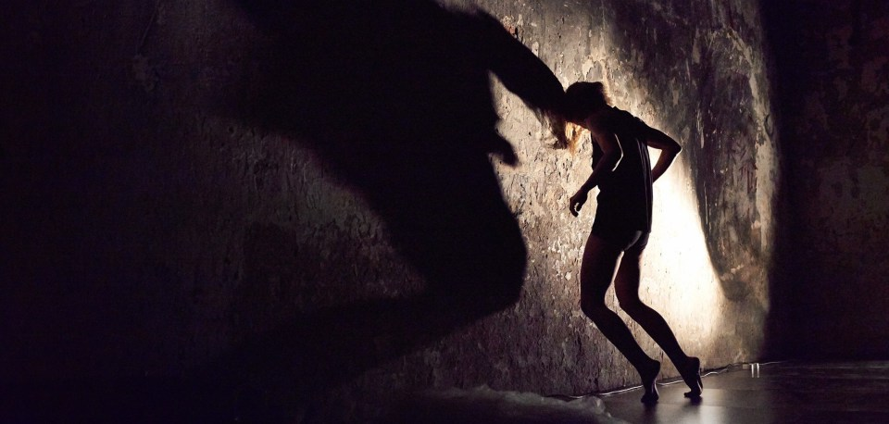
ДОБРИ ПРАКТИКИ
СТОЛИЧНА ПРОГРАМА „КУЛТУРА“ – 2016 г.
Програма 5: „Историческо наследство, социализация на недвижими културни ценности и културни традиции на столицата“
"Буховският манастир "Света Мария Магдалина" в многовековното християнско наследство на София" - Студентско читалище "Св.Климент Охридски"
Програма 5: „Историческо наследство, социализация на недвижими културни ценности и културни традиции на столицата“
"Археологическото наследство на пл. "Св.Неделя " – НАИМ-БАН
Програма 7: „Културни партньорства и копродукции“
"Резидентска програма на Derida Dance Center 2016" - Фондация „Арт Линк”

Slide 10
ДОБРИ ПРАКТИКИ
СТОЛИЧНА ПРОГРАМА „КУЛТУРА“ – 2016 г.
Програма 8: „Активно участие”
ВКУСИ КАРНАВАЛA 2016 - детски и младежки карнавални лаборатории - Фондация "ЖАР театър-изкуство-култура"
Програма 10: „София - творчески град на киното (под егидата на ЮНЕСКО)”
„Дискусионен клуб за eвропейско и българско кино” - „Арт Фест” ЕООД
Програма 10: „София - творчески град на киното (под егидата на ЮНЕСКО)”
"Филмов фестивал "Мастер оф Арт" - „Спотлайт” ООД

Slide 11
СТОЛИЧНА ПРОГРАМА „КУЛТУРА“
2018 г.
https://kultura.sofia.bg/

